Slide 1
ARM9架构剖析
李新兵(risclite@gmail.com)
2012.03.04

Slide 2
ARM处理器架构系列
本世纪初最成功的ARM处理器架构——ARMv4/ARMv4T
ARMv5T指令集——增加切换效率
ARMv6指令集架构——更高性能
全新处理器架构——cortex系列
Cortex-A8/A9
Cortex-R系列
Coretx-M0/M3

Slide 3
RISC处理器基本模型
中断信号
中断处理
寄存器组
数据池（RAM、cache或寄存器）
取指令使能
读取指令模块
指令池（指令cache）
取指令地址
执行指令

Slide 4
ARMv4架构模式
对应情景 | 处理器模式 | cpsr_m状态 | 描述
正常 | 用户模式(USR) | 5’b10000 | 限制访问的用户模式
 | 系统模式(SYS) | 5’b11111 | 用于运行特权级的操作系统
 | 特权模式(SVC) | 5’b10011 | 供操作系统使用的一种保护模式
中断 | 快速中断模式(FIQ) | 5’b10001 | 用于快速、高优先级的中断处理
 | 外部中断模式(IRQ) | 5’b10010 | 通常的中断处理
指令池和数据池相关 | 数据访问异常模式(ABT) | 5’b10111 | 用于取指令或数据发生异常而进入的模式
 | 未定义指令异常模式(UND) | 5’b11011 | 执行的指令未定义时进入的执行模式

Slide 5
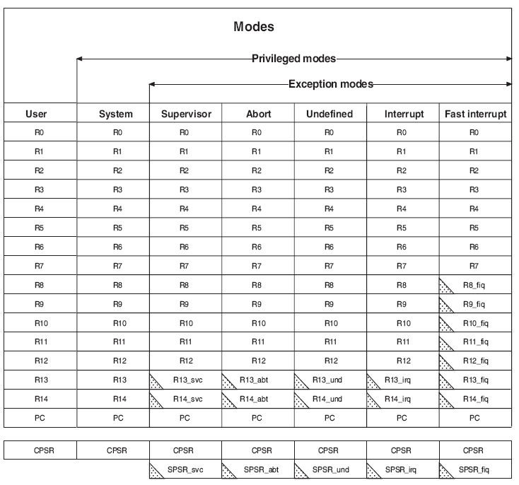
ARMv4架构内部寄存器

Slide 6

CPSR/SPSR寄存器格式
N/Z/C/V: 指令执行结果的状态标识
I/F: 关闭IRQ/FIQ中断位
T: thumb状态标志
M[4:0]: 模式切换

Slide 7
谢谢 问答

